Slide 1



TRƯỜNG TIỂU HỌC HÒA NGHĨA
NHIỆT LIỆT CHÀO MỪNG
CÁC THẦY, CÔ GIÁO VỀ DỰ GIỜ LỚP 2A
GV: Nguyễn Thị Mai Lan

Slide 2
Toán
Bài 24: Luyện tập chung

Slide 3

Tiết 2

Slide 4

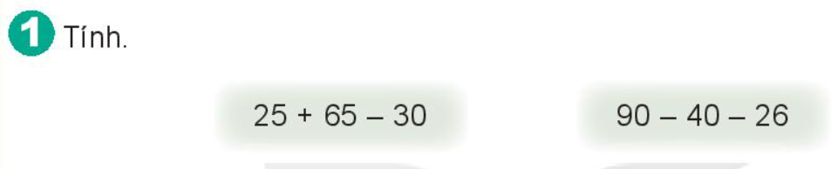
Toán
Bài 24: Luyện tập chung
= 60
= 24

Slide 5

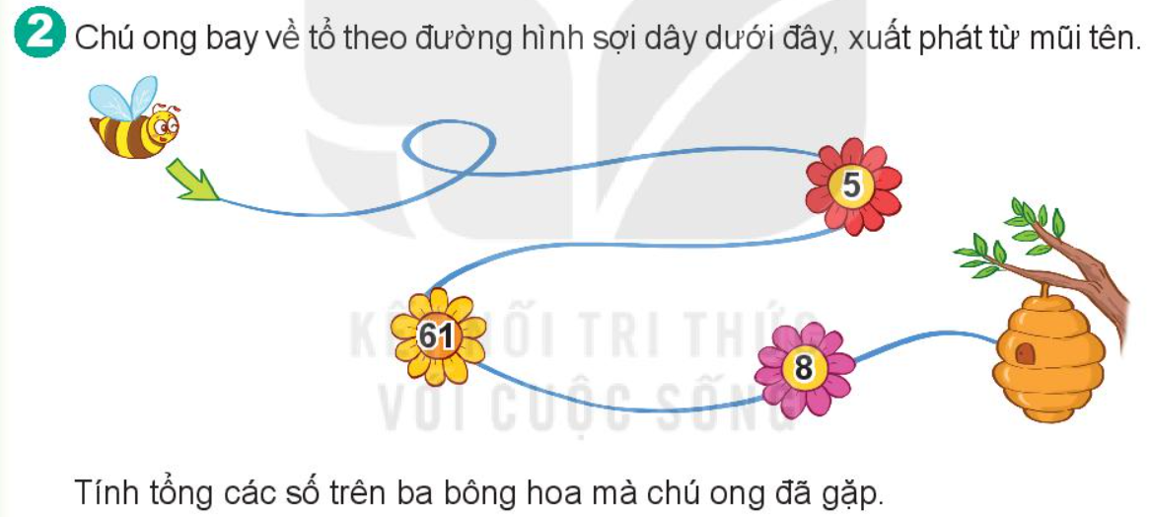
Tổng các số trên 3 bông hoa mà chú ong đã gặp là:
5 + 61 + 8 = 74 (bông)

Slide 6
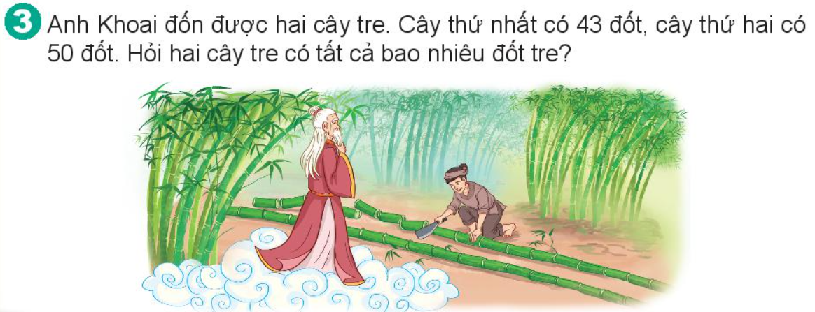
Hai cây tre có tất cả số đốt là:
43 + 50 = 93 (đốt)
Đáp số: 93 đốt

Slide 7
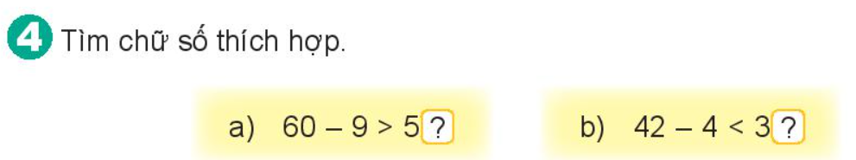
Thứ hai ngày 16 tháng 12 năm 2024
Toán
Bài 24: Luyện tập chung (T2)
0
9

Slide 8
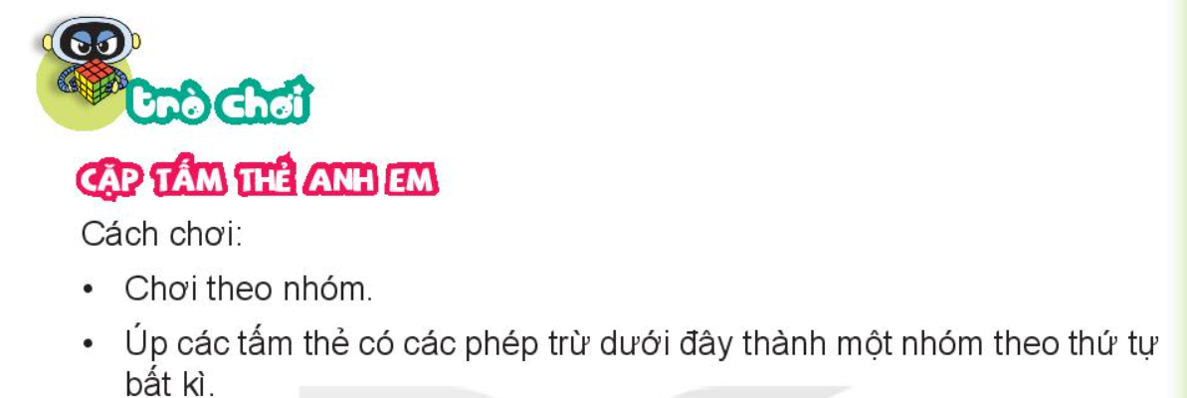
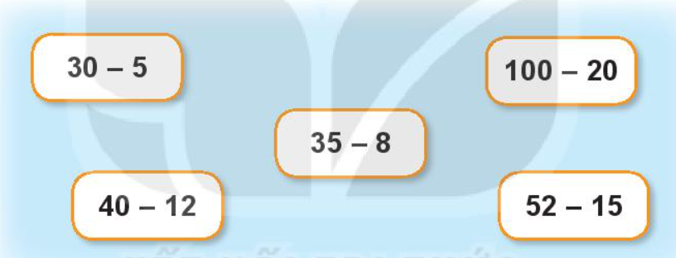

Slide 9
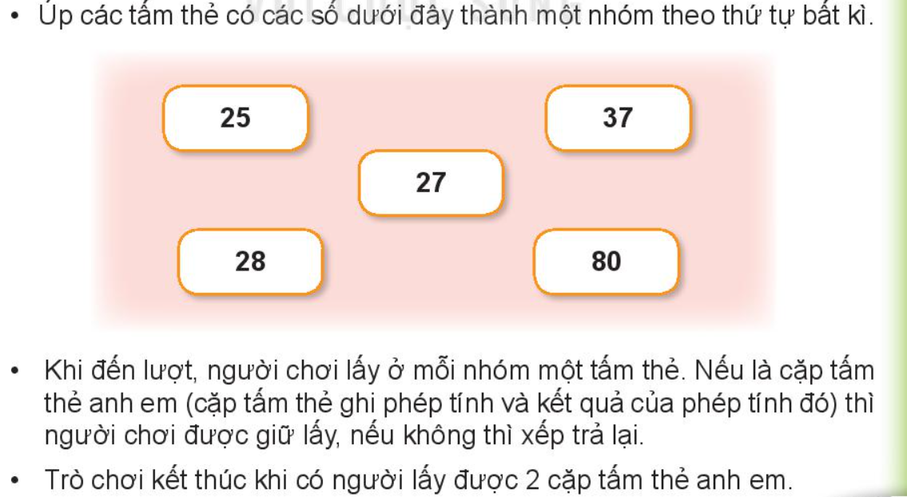

Slide 10

Chúc các thầy cô mạnh khoẻ
Chúc các con chăm ngoan

